Slide 1
Reinier Grozema

Slide 2
Vraagstelling m.b.t. isolatie schil Bottema-Frama & Sibrandaheerd
Inventarisatie van de bestaande thermische schil van de woningen
Mogelijke verbeteringen van de bestaande thermische schil
Pasklare oplossingen en aanbiedingen voor elke maatregel per woning type

Slide 3
Thermische schil Bottema-Frama & Sibrandaheerd vanaf de bouw
Dakisolatie 3cm purschuim buitenzijde
Spouwmuurisolatie met 3-4cm glaswol en 3-4cm restspouw
Niet geïsoleerde broodjes vloer
Standaard HR glas

Slide 4
Thermische schil Bottema-Frama & Sibrandaheerd vanaf de bouw
Alle woningen voor het grootste gedeelte een basis waarde aan isolatiewaarde conform het bouwbesluit van 1978
Spouwmuurisolatie met een R waarde van +- R 0,75m2 K/w
Isolatie glas met een U waarde 2,8 – 2,9
Dak isolatie met een R waarde van +- R 1,0 m2 K/w
Vloeren niet geïsoleerd

Slide 5
Verbetering thermische schil Bottema-Frama & Sibrandaheerd
Dakisolatie binnenzijde
Spouwmuurisolatie verbeteren met HR++ Enverifoam
Aanbrengen Vloer / Kruipruimte isolatie
Glas vervangen naar HR++ glas op bestaande kozijnen

Slide 6
Focus verbetering thermische schil van de woning
Belang om de thermische schil van de woning te versterken waar er veel warmte vraag is.
Levert het meest besparing en comfort op
Belangrijkste delen thermische schil verwarmde omgeving:
Verbeteren spouwmuurisolatie
HR++ Glas op bestaande kozijnen
Kruipruimte isolatie (zeker bij woningen met vloerverwarming)

Slide 7
Verbeteren van de bestaande spouwmuurisolatie met Enverifoam
Belangrijk onderdeel van de thermische schil. I.v.m. grote gedeeltes muuroppervlakte welke in contact staan met stook ruimtes.
Muurdelen zijn instaat veel warmte maar ook kou vast te houden.
Bestaande glaswoldekens zitten niet altijd even goed in de bestaande spouw.
Ondersteunend aan het verhogen van isolatiewaardes van het glas.

Slide 8
Origineel HR glas vervangen naar HR++ glas op bestaande kozijnen
Triple glas alleen mogelijk i.c.m. kunststof kozijnen
Glas vervangen op bestaande kozijnen duurzamer dan bestaande kozijnen vervangen naar kunststof en triple glas
Ondersteunend aan de isolatieschil van de muren.
Groot verschil tussen HR++ glas en oud dubbel glas

Slide 9
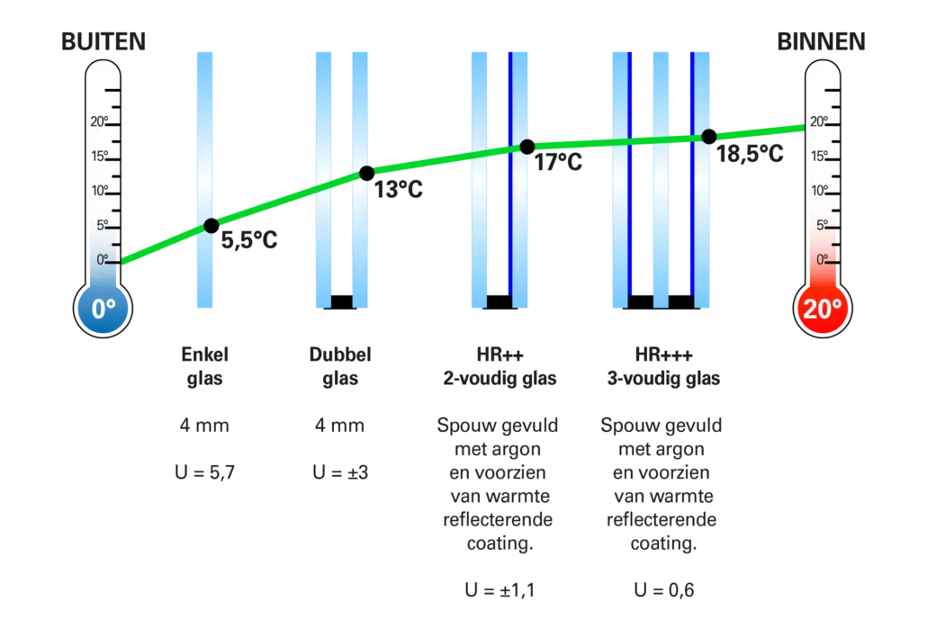
Origineel HR glas vervangen naar HR++ glas op bestaande kozijnen

Slide 10
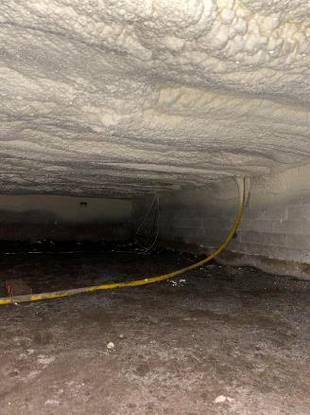
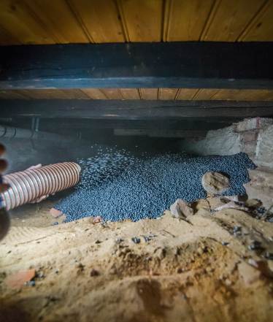
Aanbrengen vloer / kruipruimte isolatie

Slide 11
Vloerisolatie met gespoten HFO Schuim
Vloerisolatie sluiten we de bestaande beton vloer af van de kruipruimte door een laag isolatie aan de onder kant van de vloer aan te brengen
Vocht en kou vanuit de kruipruimte hebben geen enkele invloed meer op vloer temperatuur
Naadloos systeem dus geen warmte verlies
Bereikbaarheid van de kruipruimte blijft intact
Voor woningen met vloer verwarming een must!
Minimale hoogte om dit toe te passen 50cm van bodem kruipruimte tot onderzijde vloer

Slide 12
Kruipruimte isolatie met Drowa Chips of EPS parels
De oplossing bij lage kruipruimtes
Bij volledig opvullen van de kruipruimte zeer hoge isolatie waarde
Bereikbaarheid kruipruimte gaat achteruit
Minimale hoogte kruipruimte 25cm om dit toe te kunnen passen
Voor woningen met vloer verwarming een must!

Slide 13
Aanbrengen dak isolatie binnenzijde woning
Dakisolatie vanaf binnenzijde woning is altijd een maatwerk oplossing om de volgende redenen:
Ruimtes worden per huishouden verschillend gebruikt
Door mutaties in de loop der jaren geen ruimte onder het dak hetzelfde denk aan aftimmering, verandering van indeling etc.
Dakisolatie kan een complexe toepassing zijn met bestaande isolatie toegepast op de dak constructie

Slide 14
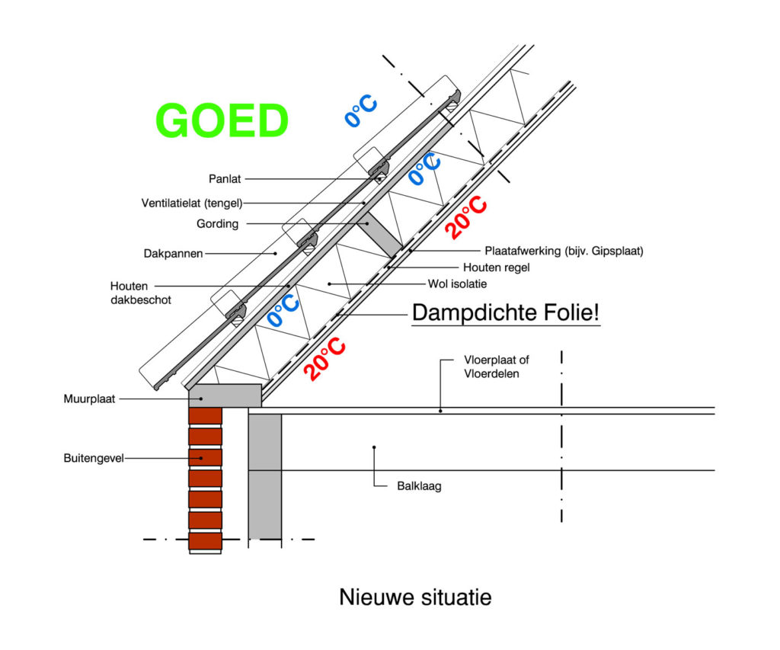
Aanbrengen dak isolatie binnenzijde woning

Slide 15
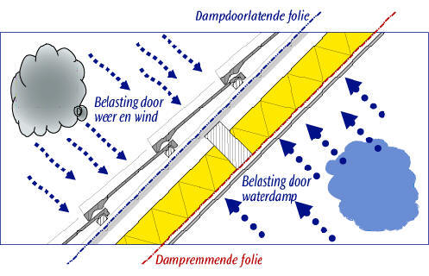
Aanbrengen dak isolatie binnenzijde woning

Slide 16
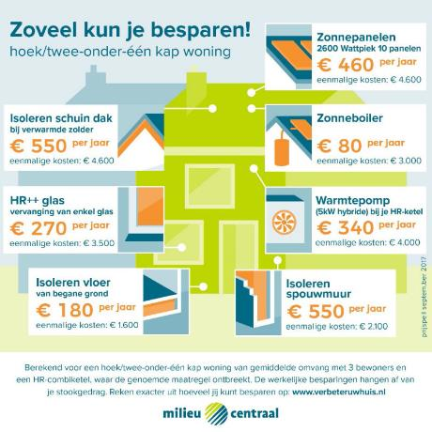
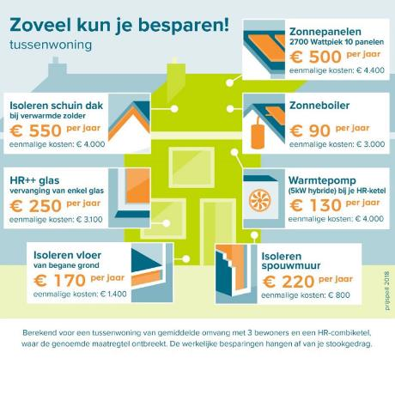
Besparing door isolatie maatregelen

Slide 17
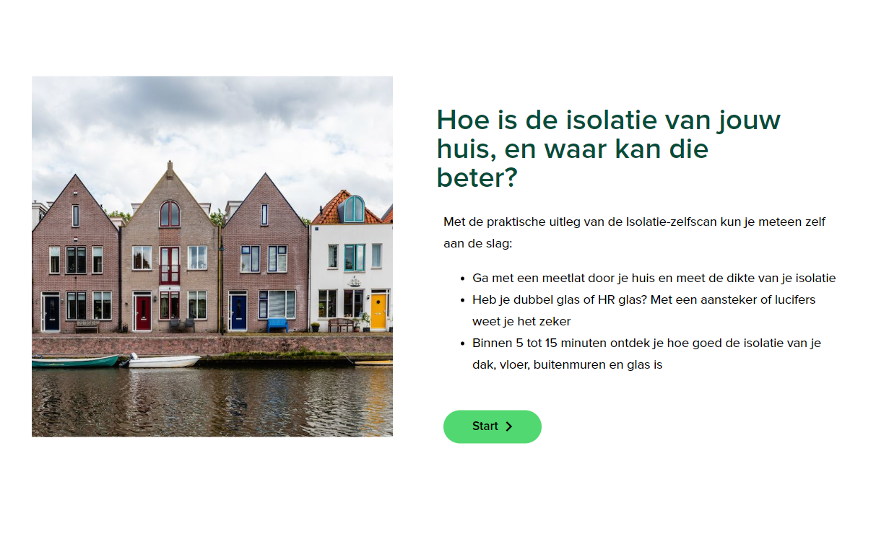
Besparing door isolatie maatregelen

